Slide 1
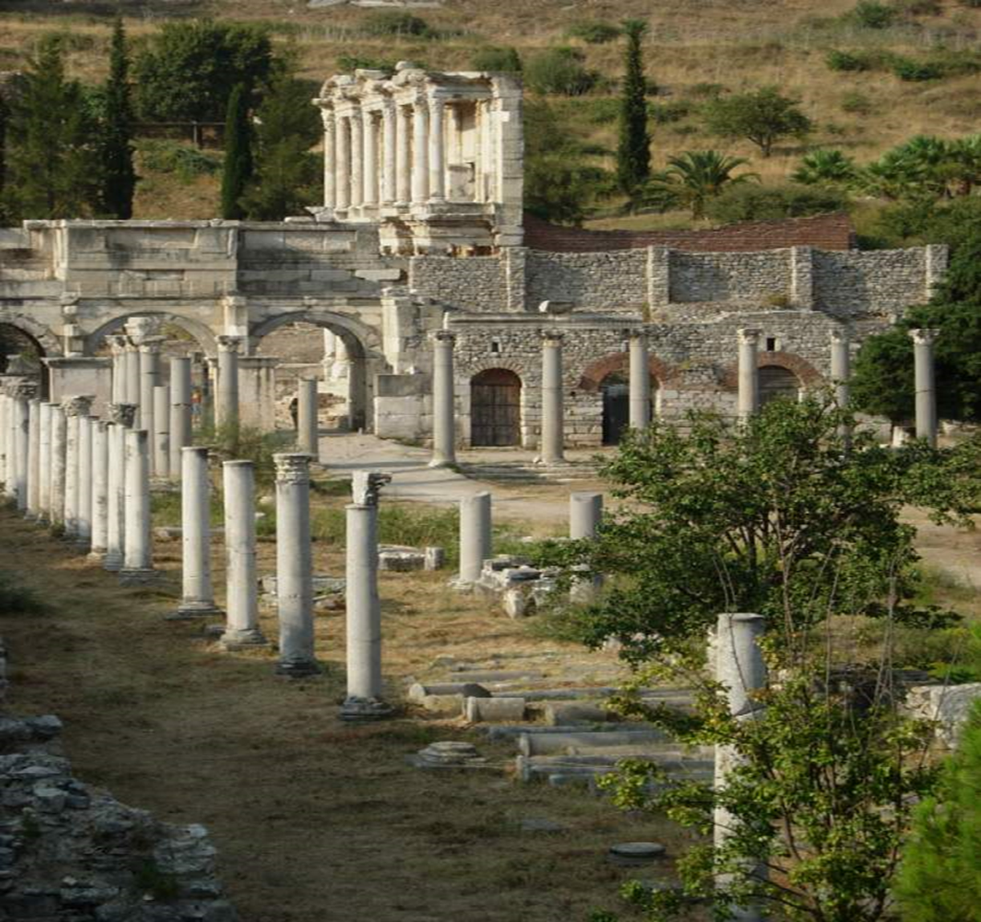
EBD
3º TRIMESTRE 2017

Slide 2
CARTA AOS EFÉSIOS
Lição 11: Os Deveres no Lar e no trabalho

Slide 3
CARTA AOS EFÉSIOS Lição 11: Os Deveres no Lar e no trabalho
Leitura Bíblica: Efésios 5.22-33

Slide 4
22 Vós, mulheres, sujeitai-vos a vosso marido, como ao Senhor; 23 porque o marido é a cabeça da mulher, como também Cristo é a cabeça da igreja, sendo ele próprio o salvador do corpo. 24 De sorte que, assim como a igreja está sujeita a Cristo, assim também as mulheres sejam em tudo sujeitas a seu marido. 25 Vós, maridos, amai vossa mulher, como também Cristo amou a igreja e a si mesmo se entregou por ela, 26 para a santificar, purificando-a com a lavagem da água, pela palavra, 27 para a apresentar a si mesmo igreja gloriosa, sem mácula, nem ruga, nem coisa semelhante, mas santa e irrepreensível. 28 Assim devem os maridos amar a sua própria mulher como a seu próprio corpo. Quem ama a sua mulher ama-se a si mesmo. 29 Porque nunca ninguém aborreceu a sua própria carne; antes, a alimenta e sustenta, como também o Senhor à igreja; 30 porque somos membros do seu corpo. 31 Por isso, deixará o homem seu pai e sua mãe e se unirá à sua mulher; e serão dois numa carne. 32 Grande é este mistério; digo-o, porém, a respeito de Cristo e da igreja. 33 Assim também vós, cada um em particular ame a sua própria mulher como a si mesmo, e a mulher reverencie o marido.

Slide 5
CARTA AOS EFÉSIOS Lição 11: Os Deveres no Lar e no trabalho
Texto Áureo:
“Honra a teu pai e a tua mãe, que é o primeiro mandamento com promessa.”
(Ef 6. 2)

Slide 6
CARTA AOS EFÉSIOS Lição 11: Os Deveres no Lar e no trabalho
- Introdução
I – A submissão das esposas
(cap. 5. 22-24)
II– A missão dos maridos
(cap. 5. 25-33)
III– Instruções para os filhos, servos e
senhores (cap. 6. 1-9)
- Conclusão

Slide 7
CARTA AOS EFÉSIOS Lição 11: Os Deveres no Lar e no trabalho
Introdução
Nesta seção de Efésios, passamos das relações mais gerais da vida para as ligações mais cotidianas e especiais do lar. Quando Paulo trata deste assunto, o casamento, tanto no império grego como romano, e até mesmo entre os judeus, já não tinha o mesmo valor do princípio criado por Deus. As responsabilidades do lar estavam todas desorganizadas – pai, mãe e filhos sem se respeitarem, e assim Paulo apresenta a regra de sujeição mútua para que o lar seja um verdadeiro reflexo da família de Deus.

Slide 8
CARTA AOS EFÉSIOS Lição 11: Os Deveres no Lar e no trabalho
- Introdução
I – A submissão das esposas
(cap. 5. 22-24)
II– A missão dos maridos
(cap. 5. 25-33)
III– Instruções para os filhos, servos e
senhores (cap. 6. 1-9)
- Conclusão

Slide 9
Ef 5. 22 Vós, mulheres, sujeitai-vos a vosso marido, como ao Senhor; 23 porque o marido é a cabeça da mulher, como também Cristo é a cabeça da igreja, sendo ele próprio o salvador do corpo. 24 De sorte que, assim como a igreja está sujeita a Cristo, assim também as mulheres sejam em tudo sujeitas a seu marido.

Slide 10
CARTA AOS EFÉSIOS Lição 11: Os Deveres no Lar e no trabalho
I – A submissão das esposas 1
A mulher tem sua identificação com o marido na sua origem e na sua natureza. A história está em Gn 2.21-23; esta é a base divina e imutável do casamento e suas obrigações mútuas originam-se aqui. A esposa é “corpo” do marido – posição de submissão. Mas, ela é também “sua própria carne” (Pv 18.22).

Slide 11
Gn. 2. 21 Então, o SENHOR Deus fez cair um sono pesado sobre Adão, e este adormeceu; e tomou uma das suas costelas e cerrou a carne em seu lugar. 22 E da costela que o SENHOR Deus tomou do homem formou uma mulher; e trouxe-a a Adão. 23 E disse Adão: Esta é agora osso dos meus ossos e carne da minha carne; esta será chamada varoa, porquanto do varão foi tomada. 24 Portanto, deixará o varão o seu pai e a sua mãe e apegar-se-á à sua mulher, e serão ambos uma carne.
Pv 18. 22 O que acha uma mulher acha uma coisa boa e alcançou a benevolência do Senhor.

Slide 12
CARTA AOS EFÉSIOS Lição 11: Os Deveres no Lar e no trabalho
I – A submissão das esposas 2
A palavra mais importante nesses versículos sem dúvida é a sujeição ou submissão, mas cada vez que é mencionada causa estranheza nas mulheres, isto porque o seu real sentido foi deturpado. Submissão não quer dizer inferioridade ou obediência cega ou ser como uma escrava; a mulher é uma auxiliadora idônea. O sentido verdadeiro da palavra submissão é pôr-se debaixo da missão de outro (1 Co 11.11 e 12).

Slide 13
I Co 11. 10 Portanto, a mulher deve ter sobre a cabeça sinal de poderio, por causa dos anjos.
11 Todavia, nem o varão é sem a mulher, nem a mulher, sem o varão, no Senhor.
12 Porque, como a mulher provém do varão, assim também o varão provém da mulher, mas tudo vem de Deus.

Slide 14
CARTA AOS EFÉSIOS Lição 11: Os Deveres no Lar e no trabalho
I – A submissão das esposas 3
A mulher deve sujeição ou submissão ao marido por causa de Cristo (v. 22); deve enxergar no marido o próprio Senhor que lhe deu a autoridade que ele tem. Assim, ao submeter-se ao marido, está se submetendo a Cristo, pois é a autoridade de Cristo que ele exerce. Também porque o marido é a cabeça e, portanto, aquele que conduz o corpo, e essa obediência traz segurança para a mulher. Esta não está se sujeitando a um estranho, mas ao seu esposo. A maior alegria da igreja é a sua sujeição a Cristo; o contrário traz vergonha a ela e faz com que perca sua identidade de igreja (Pv 31.30,31).

Slide 15
Pv 31. 30 Enganosa é a graça, e vaidade, a formosura, mas a mulher que teme ao SENHOR, essa será louvada.
31 Dai-lhe do fruto das suas mãos, e louvem-na nas portas as suas obras.

Slide 16
CARTA AOS EFÉSIOS Lição 11: Os Deveres no Lar e no trabalho
- Introdução
I – A submissão das esposas
(cap. 5. 22-24)
II– A missão dos maridos
(cap. 5. 25-33)
III– Instruções para os filhos, servos e
senhores (cap. 6. 1-9)
- Conclusão

Slide 17
Ef 5. 25 Vós, maridos, amai vossa mulher, como também Cristo amou a igreja e a si mesmo se entregou por ela,
26 para a santificar, purificando-a com a lavagem da água, pela palavra, 27 para a apresentar a si mesmo igreja gloriosa, sem mácula, nem ruga, nem coisa semelhante, mas santa e irrepreensível. 28 Assim devem os maridos amar a sua própria mulher como a seu próprio corpo. Quem ama a sua mulher ama-se a si mesmo. 29 Porque nunca ninguém aborreceu a sua própria carne; antes, a alimenta e sustenta, como também o Senhor à igreja; 30 porque somos membros do seu corpo. 31 Por isso, deixará o homem seu pai e sua mãe e se unirá à sua mulher; e serão dois numa carne. 32 Grande é este mistério; digo-o, porém, a respeito de Cristo e da igreja. 33 Assim também vós, cada um em particular ame a sua própria mulher como a si mesmo, e a mulher reverencie o marido.

Slide 18
CARTA AOS EFÉSIOS Lição 11: Os Deveres no Lar e no trabalho
II– A missão dos maridos 1
Se a palavra mais importante no primeiro tópico foi submissão, neste é o amor. O marido que deseja que sua mulher lhe seja submissa como a igreja o é em relação a Cristo, deve amá-la como Cristo amou e ama a igreja. Paulo trabalha com a mesma relação entre Cristo e a Igreja (Gn 24.64-67; Ec 4.9-12).

Slide 19
Gn 24. 63 E Isaque saíra a orar no campo, sobre a tarde; e levantou os olhos, e olhou e eis que os camelos vinham. 64 Rebeca também levantou os olhos, e viu a Isaque, e lançou-se do camelo, 65 e disse ao servo: Quem é aquele varão que vem pelo campo ao nosso encontro? E o servo disse: Este é meu senhor. Então, tomou ela o véu e cobriu-se. 66 E o servo contou a Isaque todas as coisas que fizera. 67 E Isaque trouxe-a para a tenda de sua mãe, Sara, e tomou a Rebeca, e foi-lhe por mulher, e amou-a. Assim, Isaque foi consolado depois da morte de sua mãe.
Ec 4. 9 Melhor é serem dois do que um, porque têm melhor paga do seu trabalho. 10 Porque, se um cair, o outro levanta o seu companheiro; mas ai do que estiver só; pois, caindo, não haverá outro que o levante. 11 Também se dois dormirem juntos, eles se aquentarão; mas um só como se aquentará?
12 E, se alguém quiser prevalecer contra um, os dois lhe resistirão; e o cordão de três dobras não se quebra tão depressa.

Slide 20
CARTA AOS EFÉSIOS Lição 11: Os Deveres no Lar e no trabalho
II– A missão dos maridos 2
O amor do marido pela esposa deve ser perseverante, santificador, protetor e provedor. Deve amá-la como a si mesmo. O modelo de amor dado por Deus, como estudado na lição anterior, é sacrificial, e deve ser seguido pelo marido em relação a sua esposa. Sua liderança no lar não é para oprimir a esposa, entristecê-la; o destaque de Paulo não está na autoridade do marido, mas em seu amor pela esposa. Se submissão é entregar-se a alguém, amar é entregar-se por alguém (Sl 128.1-3).

Slide 21
Sl 128. 1 Bem-aventurado aquele que teme ao SENHOR e anda nos seus caminhos!
2 Pois comerás do trabalho das tuas mãos, feliz serás, e te irá bem.
3 A tua mulher será como a videira frutífera aos lados da tua casa; os teus filhos, como plantas de oliveira, à roda da tua mesa.
4 Eis que assim será abençoado o homem que teme ao SENHOR!

Slide 22
CARTA AOS EFÉSIOS Lição 11: Os Deveres no Lar e no trabalho
II– A missão dos maridos 3
O marido deve cuidar espiritualmente da esposa, pois é responsável pela sua vida espiritual e da dos filhos. Ele é sacerdote do lar. Deve ser a pessoa que mais exerce influência espiritual sobre eles. O lar não é o lugar para o esposo aparecer vez ou outra, mas sim permanecer a fim de conhecer o que está ocorrendo, estar presente na necessidade (1 Pe 3.7).
Notes:
O homem não deve maltratar e nem descuidar do seu próprio corpo

Slide 23
I Pd 3. 7 Igualmente vós, maridos, coabitai com ela com entendimento, dando honra à mulher, como vaso mais fraco; como sendo vós os seus co-herdeiros da graça da vida; para que não sejam impedidas as vossas orações.
Notes:
Se a esposa deve respeitar o marido, este deve merecer o seu respeito. O homem deve amar sua mulher e a mulher deve reverenciar o marido.

Slide 24
CARTA AOS EFÉSIOS Lição 11: Os Deveres no Lar e no trabalho
- Introdução
I – A submissão das esposas
(cap. 5. 22-24)
II– A missão dos maridos
(cap. 5. 25-33)
III– Instruções para os filhos, servos e
senhores (cap. 6. 1-9)
- Conclusão

Slide 25
1 Vós, filhos, sede obedientes a vossos pais no Senhor, porque isto é justo. 2 Honra a teu pai e a tua mãe, que é o primeiro mandamento com promessa, 3 para que te vá bem, e vivas muito tempo sobre a terra. 4 E vós, pais, não provoqueis a ira a vossos filhos, mas criai-os na doutrina e admoestação do Senhor. 5 Vós, servos, obedecei a vosso senhor segundo a carne, com temor e tremor, na sinceridade de vosso coração, como a Cristo, 6 não servindo à vista, como para agradar aos homens, mas como servos de Cristo, fazendo de coração a vontade de Deus; 7 servindo de boa vontade como ao Senhor e não como aos homens, 8 sabendo que cada um receberá do Senhor todo o bem que fizer, seja servo, seja livre. 9 E vós, senhores, fazei o mesmo para com eles, deixando as ameaças, sabendo também que o Senhor deles e vosso está no céu e que para com ele não há acepção de pessoas.

Slide 26
CARTA AOS EFÉSIOS Lição 11: Os Deveres no Lar e no trabalho
III– Instruções para os filhos, servos e senhores 1
É através da família que temos a maior oportunidade de evangelizar esta sociedade. Eles devem observar em nós o exemplo de como é uma família de Deus. Para tanto os filhos devem obedecer aos pais, pois isso é agradável ao Senhor, devem também honrá-los, já que isso é um mandamento (Pv 3.11, 12; 20.20; 23.22-25; Hb 12.9-11).

Slide 27
Pv 3. 11 Filho meu, não rejeites a correção do SENHOR, nem te enojes da sua repreensão. 12 Porque o SENHOR repreende aquele a quem ama, assim como o pai, ao filho a quem quer bem.
Pv 23. 22 Ouve a teu pai, que te gerou, e não desprezes a tua mãe, quando vier a envelhecer. 23 Compra a verdade e não a vendas; sim, a sabedoria, e a disciplina, e a prudência. 24 Grandemente se regozijará o pai do justo, e o que gerar a um sábio se alegrará nele. 25 Alegrem-se teu pai e tua mãe, e regozije-se a que te gerou.
Hb 12. 10 Porque aqueles, na verdade, por um pouco de tempo, nos corrigiam como bem lhes parecia; mas este, para nosso proveito, para sermos participantes da sua santidade. 11 E, na verdade, toda correção, ao presente, não parece ser de gozo, senão de tristeza, mas, depois, produz um fruto pacífico de justiça nos exercitados por ela.
Pv 20. 20 O que a seu pai ou a sua mãe amaldiçoar, apagar-se-lhe-á a sua lâmpada e ficará em trevas densas.

Slide 28
CARTA AOS EFÉSIOS Lição 11: Os Deveres no Lar e no trabalho
III– Instruções para os filhos, servos e senhores 2
Os pais por sua vez não devem irritar seus filhos para que não percam o ânimo. A obediência dos filhos aos pais deve se equilibrar com a consideração destes por aqueles. Os pais criam os filhos também seguindo o exemplo de Deus, que é o Pai de todos (Sl 127.3-5; Pv 22.6; 3.11, 12; 29.15).

Slide 29
Sl 127. 3 Eis que os filhos são herança do SENHOR, e o fruto do ventre, o seu galardão.
4 Como flechas na mão do valente, assim são os filhos da mocidade.
5 Bem-aventurado o homem que enche deles a sua aljava; não serão confundidos, quando falarem com os seus inimigos à porta.
Pv 22. 6 Instrui o menino no caminho em que deve andar, e, até quando envelhecer, não se desviará dele.
Pv 3. 11 Filho meu, não rejeites a correção do SENHOR, nem te enojes da sua repreensão.
12 Porque o SENHOR repreende aquele a quem ama, assim como o pai, ao filho a quem quer bem.
Pv 29: 15 A vara e a repreensão dão sabedoria, mas o rapaz entregue a si mesmo envergonha a sua mãe.

Slide 30
CARTA AOS EFÉSIOS Lição 11: Os Deveres no Lar e no trabalho
III– Instruções para os filhos, servos e senhores 3
A sociedade está em uma decadência desenfreada, e o pior é que a causa está na família que é a menor parte da mesma. Um fator preponderante é a desobediência dos filhos aos pais (2 Tm 3.2). Se o nosso cristianismo não funcionar dentro do lar, como ganharemos esta sociedade para Cristo?
Notes:
e a falta do ensino ou exemplo no lar

Slide 31
II Tm 3. 2 porque haverá homens amantes de si mesmos, avarentos, presunçosos, soberbos, blasfemos, desobedientes a pais e mães, ingratos, profanos,

Slide 32
CARTA AOS EFÉSIOS Lição 11: Os Deveres no Lar e no trabalho
III– Instruções para os filhos, servos e senhores 4
Paulo também ensina a respeito dos servos e senhores. Em uma época em que a escravatura estava em alta e que os escravos eram simplesmente ferramentas, onde Cristo habita precisa haver também mudança, tanto espiritual como também moral. Os servos obedecem aos senhores como a Cristo e os senhores devem fazer o mesmo, lembrando que para senhores como servos há um Senhor supremo nos céus (Tt 2.9-10; 1 Pe 2.18-20; 1 Tm 6.1-2).

Slide 33
I Pd 2. 18 Vós, servos, sujeitai-vos com todo o temor ao senhor, não somente ao bom e humano, mas também ao mau; 19 porque é coisa agradável que alguém, por causa da consciência para com Deus, sofra agravos, padecendo injustamente. 20 Porque que glória será essa, se, pecando, sois esbofeteados e sofreis? Mas, se fazendo o bem, sois afligidos e o sofreis, isso é agradável a Deus.
I Tm 6. 1 Todos os servos que estão debaixo do jugo estimem a seus senhores por dignos de toda a honra, para que o nome de Deus e a doutrina não sejam blasfemados. 2 E os que têm senhores crentes não os desprezem, por serem irmãos; antes, os sirvam melhor, porque eles, que participam do benefício, são crentes e amados. Isto ensina e exorta.
Notes:
Pv 6. 6 a 11 vai ter com a formiga

Slide 34
CARTA AOS EFÉSIOS Lição 11: Os Deveres no Lar e no trabalho
- Introdução
I – A submissão das esposas
(cap. 5. 22-24)
II– A missão dos maridos
(cap. 5. 25-33)
III– Instruções para os filhos, servos e
senhores (cap. 6. 1-9)
- Conclusão

Slide 35
CARTA AOS EFÉSIOS Lição 11: Os Deveres no Lar e no trabalho
Conclusão
Em uma época em que a família está tão desvalorizada e os deveres de cada membro, tão desorganizados, urge a necessidade de que um lar cristão seja autêntico. Quando esposo e esposa compreendem suas responsabilidades pessoais e comuns diante de Deus, eles se tornam uma lâmpada em meio a tanta escuridão, um testemunho vivo em meio a tanta corrupção.

Slide 36
CARTA AOS EFÉSIOS Lição 11: Os Deveres no Lar e no trabalho
- Introdução
I – A submissão das esposas
(cap. 5. 22-24)
II– A missão dos maridos
(cap. 5. 25-33)
III– Instruções para os filhos, servos e
senhores (cap. 6. 1-9)
- Conclusão

Slide 37
CARTA AOS EFÉSIOS Lição 11: Os Deveres no Lar e no trabalho
Texto Áureo:
“Honra a teu pai e a tua mãe, que é o primeiro mandamento com promessa.”
(Ef 6. 2)

Slide 38
EBD
3º TRIMESTRE 2017

